Slide 1
"Empresa de mejoramiento del hogar"

Slide 2
Caso de Negocio
Proveer en tiempo real la información de las transacciones diarias para monitorear el stock de los productos y optimizar su disponibilidad.

Slide 3
Justificación

Slide 4
Fuentes de datos

Slide 5
Sizing

Slide 6
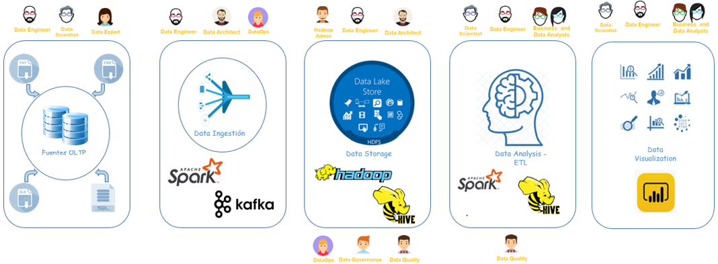
Arquitectura tecnológica

